Slide 1


Chương V
ĐẠI VIỆT Ở CÁC THẾ KỈ XVI- XVIII
Tiết 48 - Bài 22: SỰ SUY YẾU CỦA NHÀ NƯỚC PHONG KIẾN TẬP QUYỀN
( thế kỷ XVI- XVIII)

Slide 2

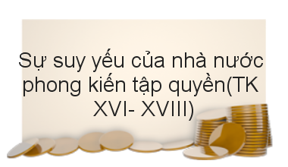


Slide 3
Chương V: ĐẠI VIỆT Ở CÁC THẾ KỶ XVI - XVIII
Tiết 48 -Bài 22: SỰ SUY YẾU CỦA NHÀ NƯỚC PHONG KIẾN
TẬP QUYỀN ( THẾ KỈ XVI - XVIII)
I. Tình hình chính trị - xã hội:
1. Triều đình nhà Lê:
1
  TRIỀU ĐÌNH NHÀ LÊ
- Đầu thế kỉ XVI, nhà Lê dần suy yếu
Em hãy cho biết tình hình thời Lê ở thế kỉ XV?
Đến đầu thế kỉ XVI tình hình nhà Lê ra sao?
2
  PHONG TRÀO KHỞI NGHĨA CỦA NÔNG DÂN
  Ở ĐẦU THẾ KỶ XVI

Slide 4
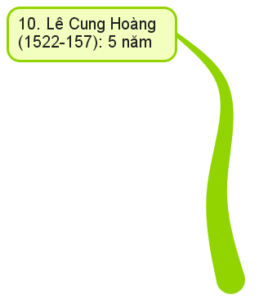
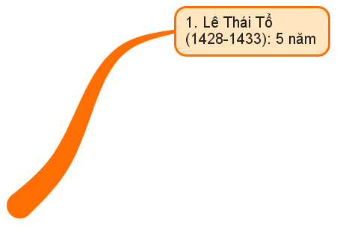
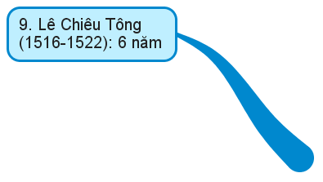


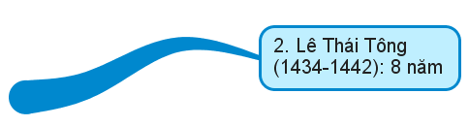

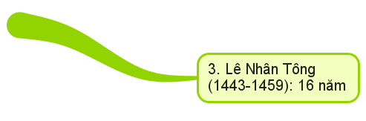
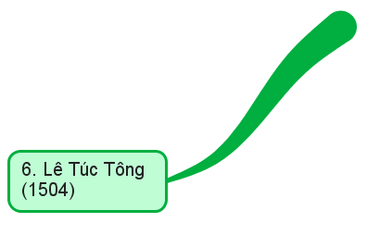
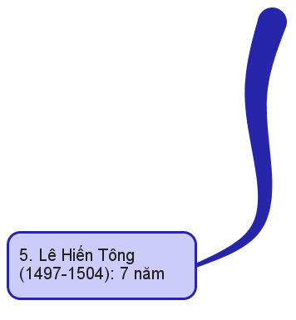
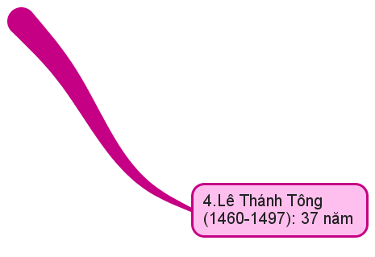
Lê Cung Hoàng
(1522- 1527): 5 năm

Slide 5
Chương V: ĐẠI VIỆT Ở CÁC THẾ KỶ XVI - XVIII
Tiết 48 -Bài 22: SỰ SUY YẾU CỦA NHÀ NƯỚC PHONG KIẾN
TẬP QUYỀN ( THẾ KỈ XVI - XVIII)
I. Tình hình chính trị - xã hội
1. Triều đình nhà Lê
- Đầu thế kỉ XVI, nhà Lê dần suy yếu.
- Vua quan ăn chơi xa xỉ, xây dựng cung điện,
lâu đài tốn kém.
Nguyên nhân nào dẫn đến việc nhà Lê suy yếu?

Slide 6
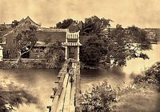
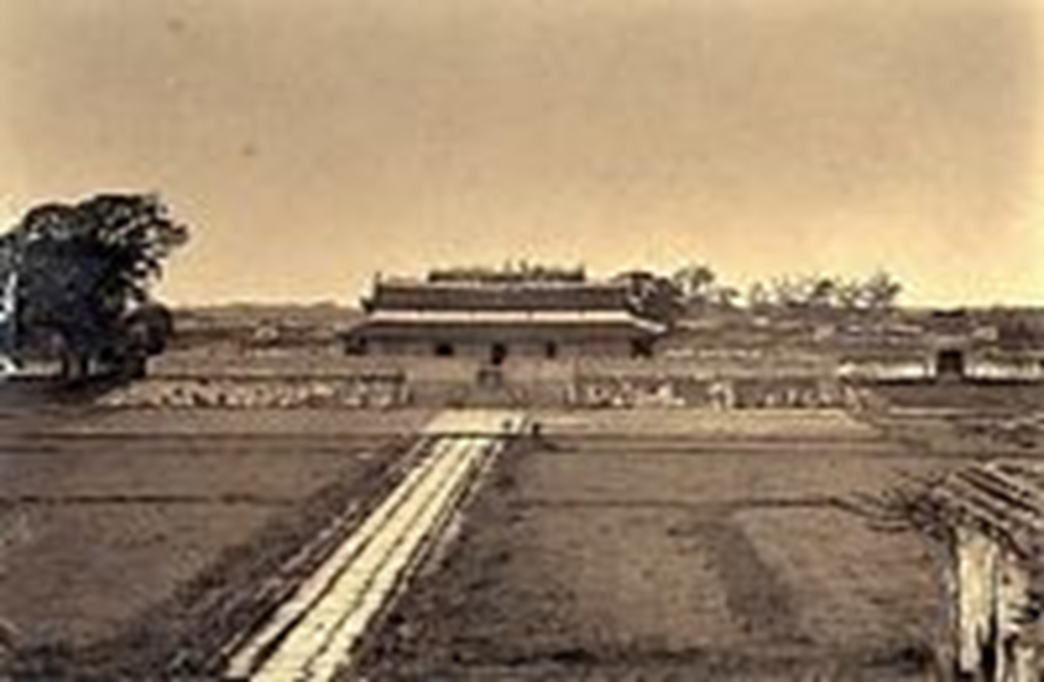
XÂY DỰNG LÂU ĐÀI
Đại điện - do vua Tương Dực cho xây dựng vào năm 1512.

Slide 7
Chương V: ĐẠI VIỆT Ở CÁC THẾ KỶ XVI - XVIII
Tiết 48 -Bài 22: SỰ SUY YẾU CỦA NHÀ NƯỚC PHONG KIẾN
TẬP QUYỀN ( THẾ KỈ XVI - XVIII)
I. Tình hình chính trị - xã hội
1. Triều đình nhà Lê
- Đầu thế kỉ XVI, nhà Lê dần suy yếu.
- Vua quan ăn chơi xa xỉ, xây dựng cung điện,
lâu đài tốn kém.
- Nội bộ triều Lê “chia bè kéo cánh”, tranh giành quyền lực.
Nội bộ triều đình phân hóa như thế nào?

Slide 8
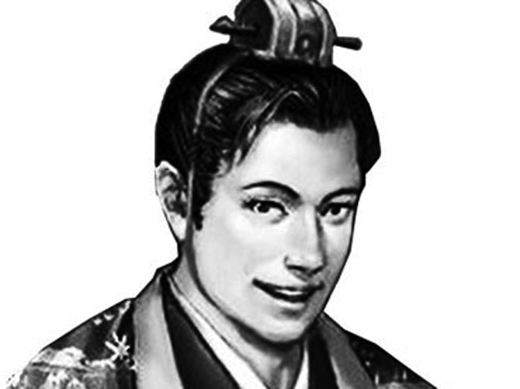
Vua Lê Uy Mục ở ngôi từ năm 1505 đến năm 1509, đêm nào cũng cùng cung phi vui đùa uống rượu quá độ, khi rượu say thì giết cung phi…
Sách Đại Việt sử kí toàn thư cũng đã thẳng thắn viết về sự thất đức của Lê Uy Mục như sau: “Vua nghiện rượu, rất hiếu sát, lại thích ra oai và tàn hại tông thất, để mặc cho họ ngoại hoành hành, làm cho trăm họ oán giận, người bấy giờ gọi là Vua quỷ”
VUA LÊ UY MỤC
(Ảnh phác họa)
Qua đoạn văn, em hãy chứng minh Lê Uy Mục là vị vua ăn chơi sa đọa.

Slide 9
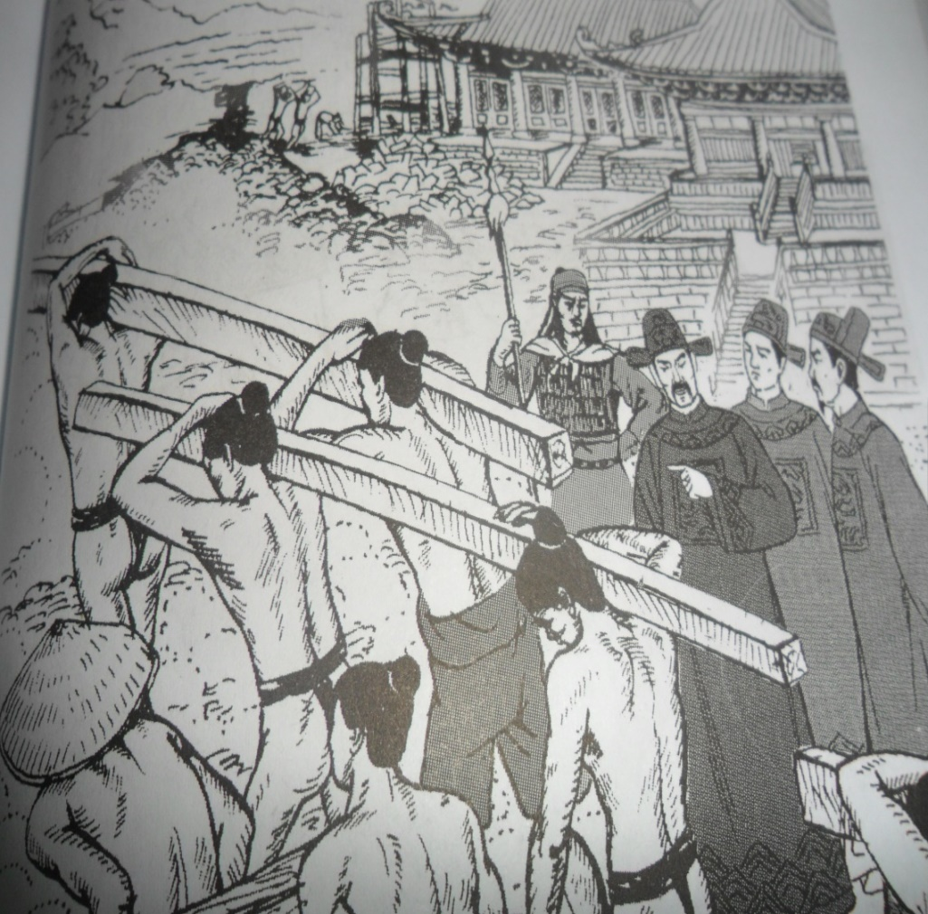
Dưới triều Lê Tương Dực, mọi quyền hành nằm trong tay Trịnh Duy Sản, các phe phái đánh giết nhau liên miên suốt hơn 10 năm. Lê Tương Dực cũng tỏ ra hung ác không kém Lê Uy Mục. Bấy giờ, nạn đói trầm trọng đang lan tràn nhiều nơi, Tương Dực vẫn huy động dân phu xây dựng nhiều cung điện tốn kém, phá đi phá lại nhiều lần. Quân lính, dân phu khổ sở vì lao dịch và bệnh tật, chết rất nhiều.

Slide 10
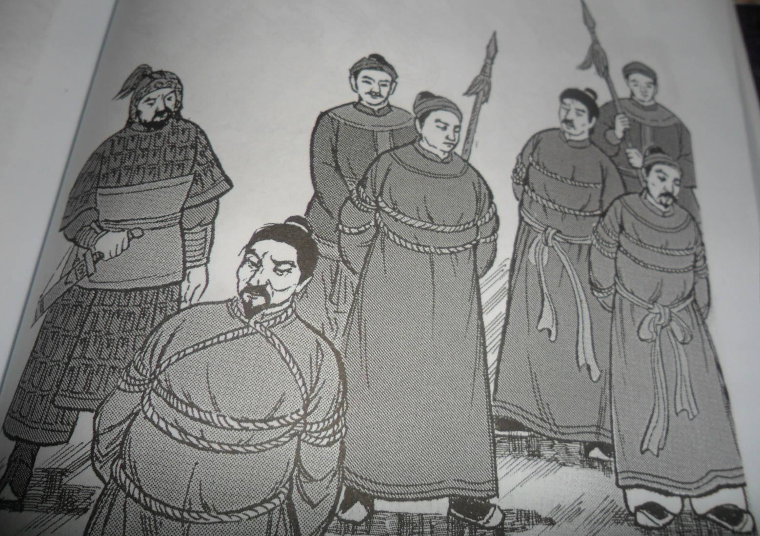
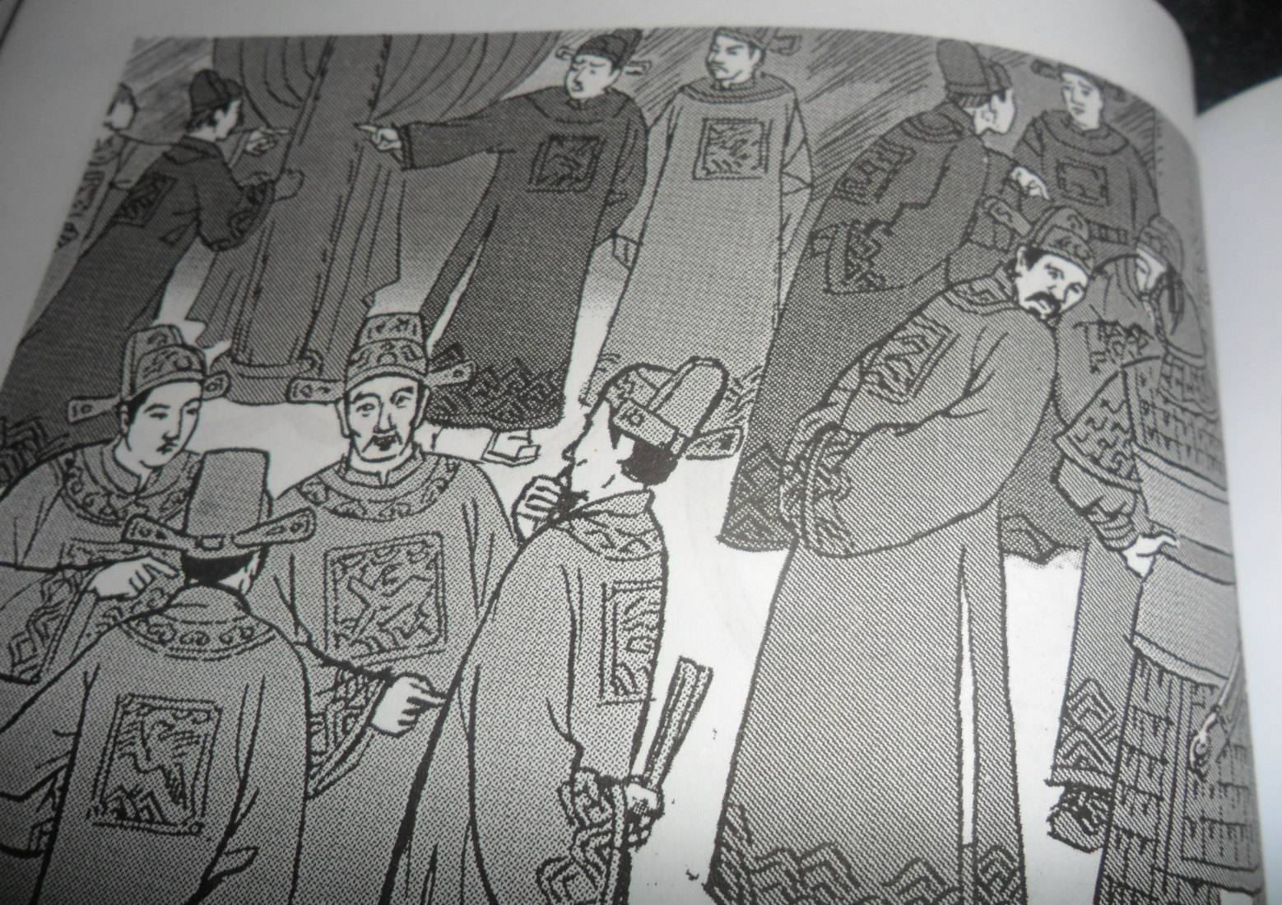
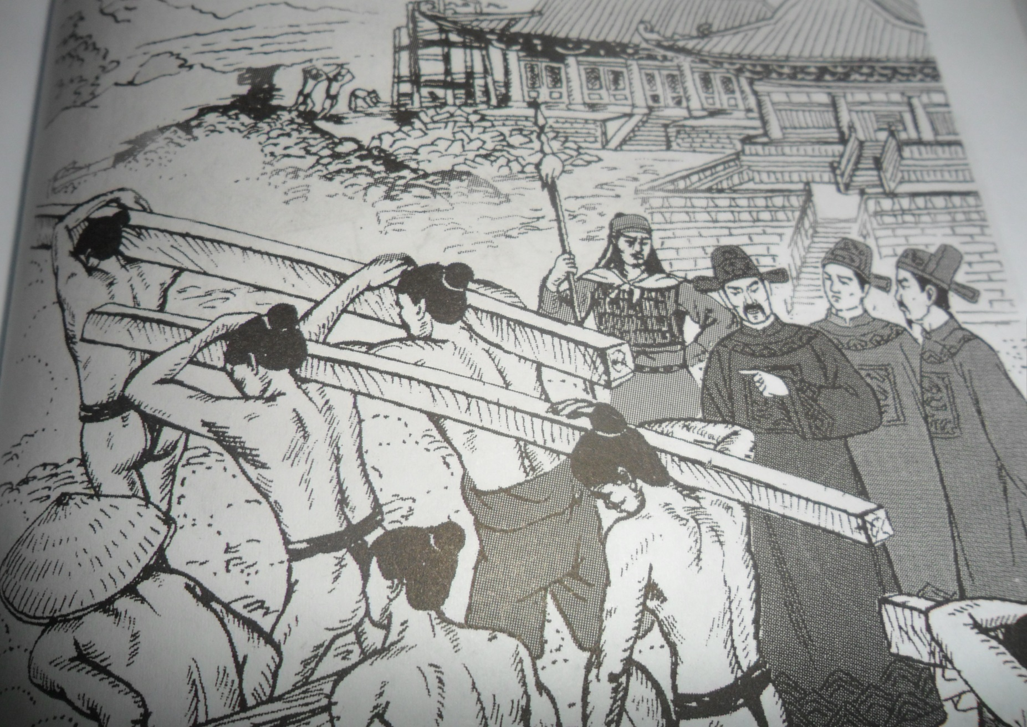
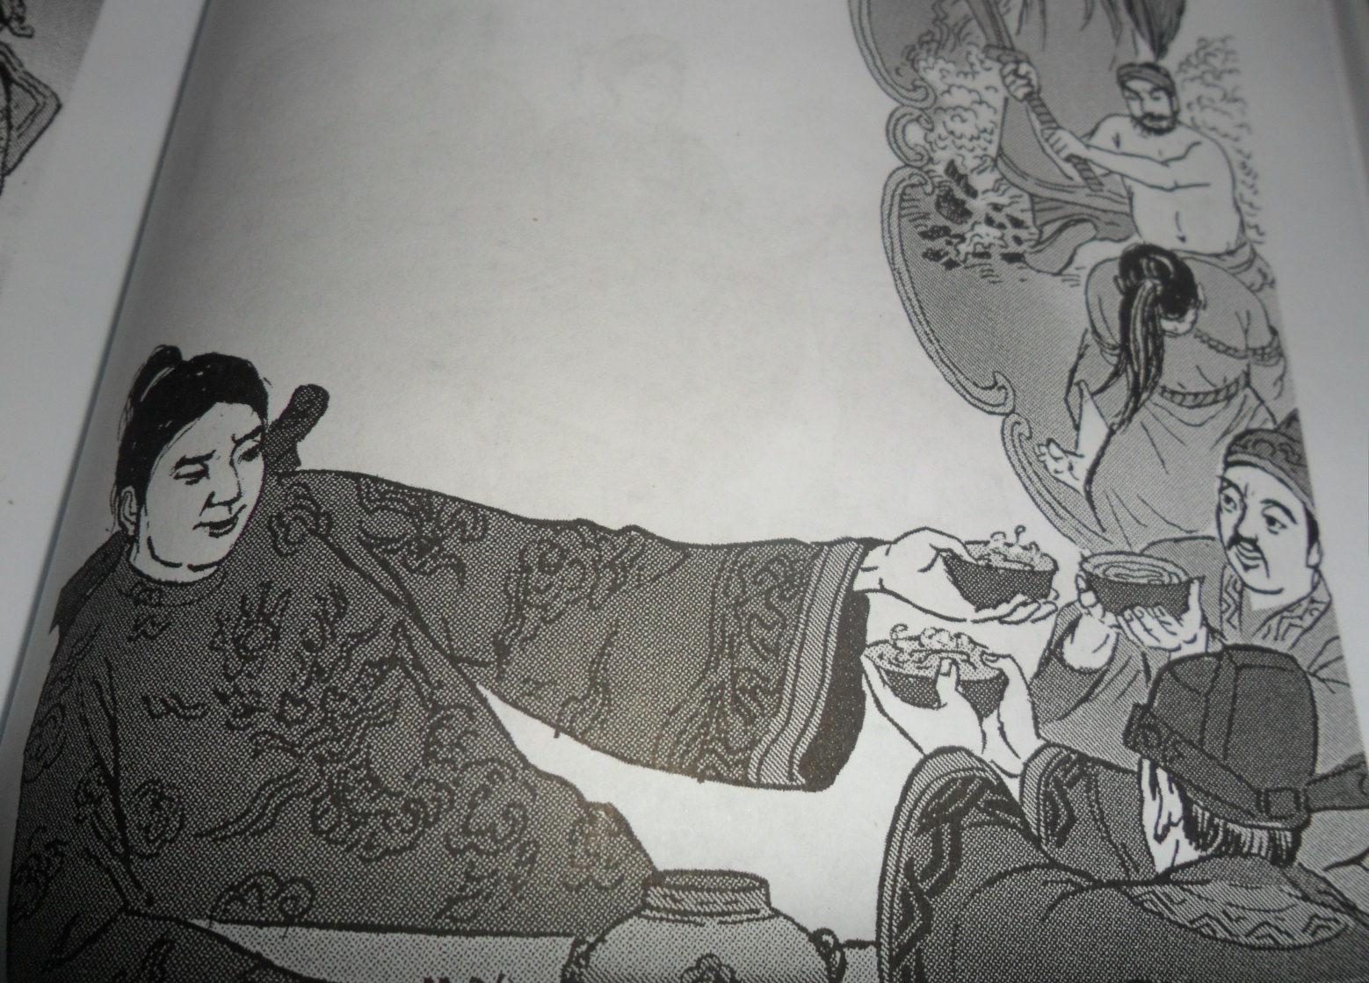
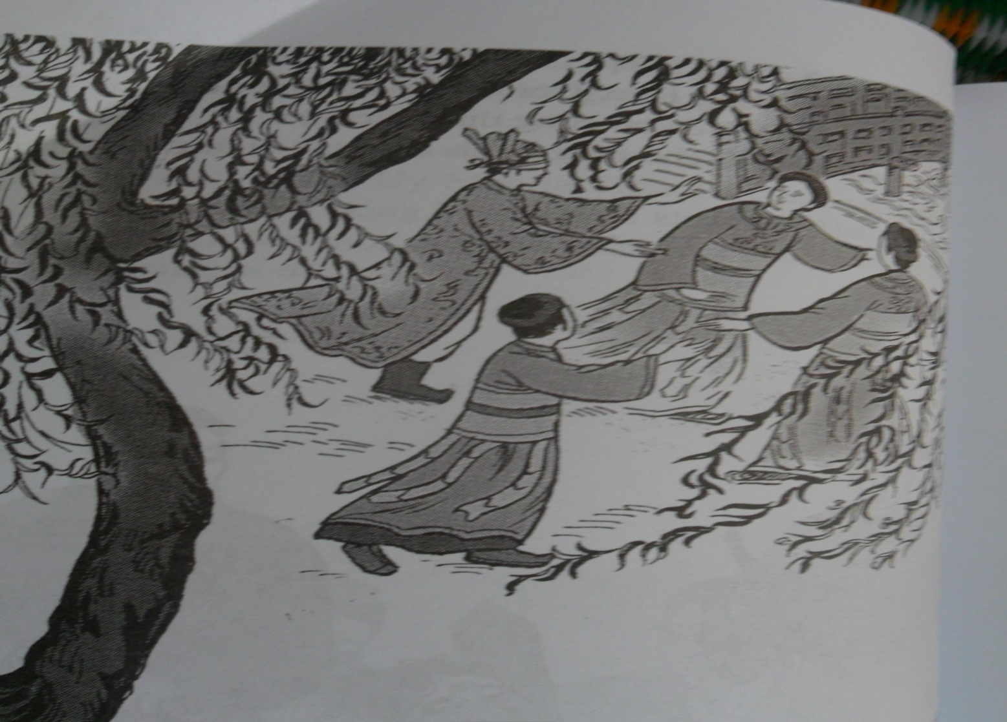
Nguồn tranh ảnh minh họa lấy từ “Lịch sử Việt Nam bằng tranh” của Trần Bạch Đằng - Nhà xuất bản trẻ.
Minh họa cảnh vua quan ăn chơi sa đọa
Minh họa cảnh vua quan ăn chơi sa đọa
Minh họa: giết hại các công thần (dưới triều vua Lê Uy Mục)
Minh họa: nội bộ triều đình “chia bè kéo cánh”…
Minh họa cảnh xây dựng đền đài, cung điện tốn kém...

Slide 11
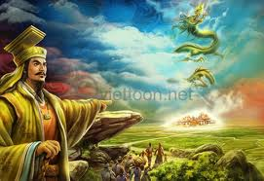
Ảnh phác họa chân dung Lê Thái Tổ
Ảnh phác họa chân dung Lê Uy Mục
Thế kỷ XVI: - Vua quan ăn chơi xa xỉ, lãng phí tiền của, nội bộ giai cấp thống trị tranh giành quyền lực,
- Vua, quan kém về năng lực và thiếu nhân cách, đẩy chính quyền và đất nước vào thế tự suy vong…
Em có nhận xét gì về triều đình nhà Lê ở đầu thế kỉ XVI ?

Slide 12
Chương V: ĐẠI VIỆT Ở CÁC THẾ KỶ XVI - XVIII
Tiết 48 -Bài 22: SỰ SUY YẾU CỦA NHÀ NƯỚC PHONG KIẾN
TẬP QUYỀN ( THẾ KỈ XVI - XVIII)
I. Tình hình chính trị - xã hội
1. Triều đình nhà Lê
2. Phong trào khởi nghĩa của nông dân ở đầu thế kỉ XVI
a. Nguyên nhân:
Nhân khi triều đình rối loạn, quan lại ở địa phương đã làm gì?
“ Cậy quyền ức hiếp dân, vật dụng trong dân gian cướp lấy đến hết”
“Dùng của như bùn đất,….. coi dân như cỏ rác”

Slide 13
Chương V: ĐẠI VIỆT Ở CÁC THẾ KỶ XVI - XVIII
Tiết 48 -Bài 22: SỰ SUY YẾU CỦA NHÀ NƯỚC PHONG KIẾN
TẬP QUYỀN ( THẾ KỈ XVI - XVIII)
I. Tình hình chính trị - xã hội
1. Triều đình nhà Lê
2. Phong trào khởi nghĩa của nông dân ở đầu thế kỉ XVI
a. Nguyên nhân:
- Đời sống nhân dân cực khổ.
Sự suy yếu của triều đình nhà Lê làm đời sống của nhân dân ta như thế nào?

Slide 14

Năm 1512, đại hạn, trong nước đói to. Năm 1517, dân chết đói, thây nằm chồng chất lên nhau. Nhiều huyện thuộc hai trấn Hải Dương và Kinh Bắc ( Bắc Ninh, Bắc Giang), nạn đói càng dữ dội hơn.
Qua đoạn trích trên em có nhận xét gì về đời sống của nhân dân ta TK XVI?

Slide 15
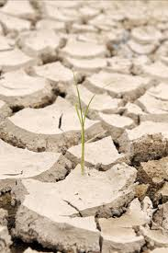
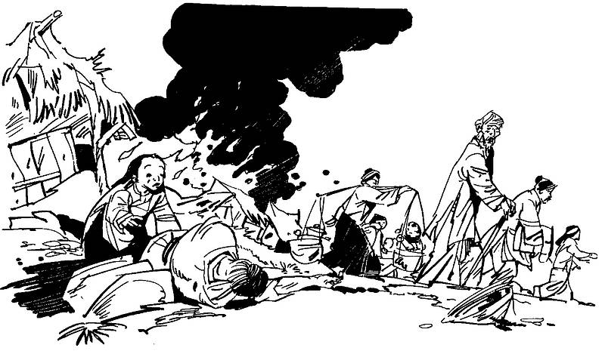
Hạn hán, mất mùa
Nhân dân lâm vào cảnh đói khổ

Slide 16
Chương V: ĐẠI VIỆT Ở CÁC THẾ KỶ XVI - XVIII
Tiết 48 -Bài 22: SỰ SUY YẾU CỦA NHÀ NƯỚC PHONG KIẾN
TẬP QUYỀN ( THẾ KỈ XVI - XVIII)
I. Tình hình chính trị - xã hội
1. Triều đình nhà Lê
2. Phong trào khởi nghĩa của nông dân ở đầu thế kỉ XVI
a. Nguyên nhân:
- Đời sống nhân dân cực khổ.
Nhân dân có thái độ như thế nào đối với nhà nước phong kiến ?
Nông dân với địa chủ
Mâu thuẫn gay gắt:
Nhân dân với nhà nước PK

Slide 17
Chương V: ĐẠI VIỆT Ở CÁC THẾ KỶ XVI - XVIII
Tiết 48 -Bài 22: SỰ SUY YẾU CỦA NHÀ NƯỚC PHONG KIẾN
TẬP QUYỀN ( THẾ KỈ XVI - XVIII)
I. Tình hình chính trị - xã hội
1. Triều đình nhà Lê
2. Phong trào khởi nghĩa của nông dân ở đầu thế kỉ XVI
a. Nguyên nhân:
- Đời sống nhân dân cực khổ.
- Mâu thuẫn giai cấp gay gắt.
b. Diễn biến

Slide 18
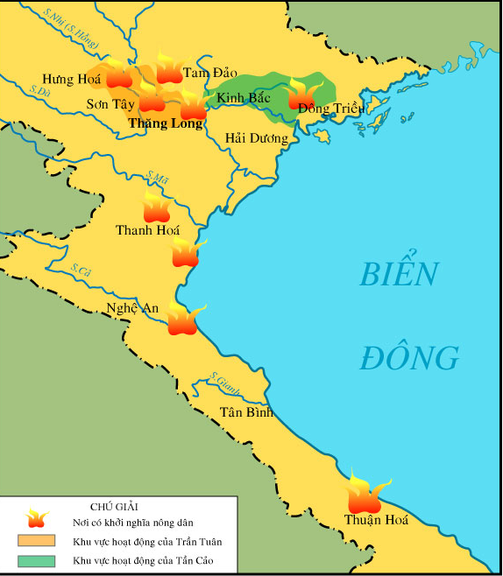

Em hãy kể tên các cuộc khởi nghĩa nông dân đầu thế kỉ XVI?
Lược đồ phong trào nông dân khởi nghĩa thế kỉ XVI

Slide 19
1511 Trần Tuân – Sơn Tây ( Hà Nội)
Chỉ trên lược đồ vùng hoạt động của phong trào nông dân thời bấy giờ.
1512 Lê Hy, Trịnh Hưng – Nghệ An, Thanh Hóa.
1515 Phùng Chương – Tam Đảo
1516 Trần Cảo – Đông Triều ( Quảng Ninh )
Lược đồ phong trào nông dân khởi nghĩa thế kỉ XVI

Slide 20
Trần Tuân 1511
Phùng Chương 1515
Trần Cảo
1516
Lê Hy, Trịnh Hưng 1512
Lược đồ phong trào nông dân khởi nghĩa thế kỉ XVI

Slide 21
HỘI Ý : 2 phút
Hãy chọn tên nhân vật và địa điểm của các cuộc khởi nghĩa tương ứng với các mốc thời gian:
Trần Tuân
Tam Đảo
Phùng Chương
Sơn Tây ( Hà Nội)
Lê Hy, Trịnh Hưng
Đông Triều ( Quảng Ninh)
Trần cảo
Nghệ An, Thanh Hóa
Năm khởi nghĩa | Người lãnh đạo | Địa điểm
1511
1512
1515
1516

Slide 22
Chương V: ĐẠI VIỆT Ở CÁC THẾ KỶ XVI - XVIII
Tiết 48 -Bài 22: SỰ SUY YẾU CỦA NHÀ NƯỚC PHONG KIẾN
TẬP QUYỀN ( THẾ KỈ XVI - XVIII)
I. Tình hình chính trị - xã hội
1. Triều đình nhà Lê
2. Phong trào khởi nghĩa của nông dân ở đầu thế kỉ XVI
a. Nguyên nhân:
b. Diễn biến
* Bảng thống kê các cuộc khởi nghĩa nông dân đầu thế kỉ XVI:
Năm khởi nghĩa | Người lãnh đạo | Địa điểm
1511
1512
1515
1516
Trần Tuân
Sơn Tây ( Hà Nội)
Lê Hy, Trịnh Hưng
Nghệ An, Thanh Hóa
Phùng Chương
Tam Đảo
Trần cảo
Đông Triều ( Quảng Ninh)

Slide 23
Lược đồ phong trào nông dân khởi nghĩa thế kỉ XVI

Slide 24
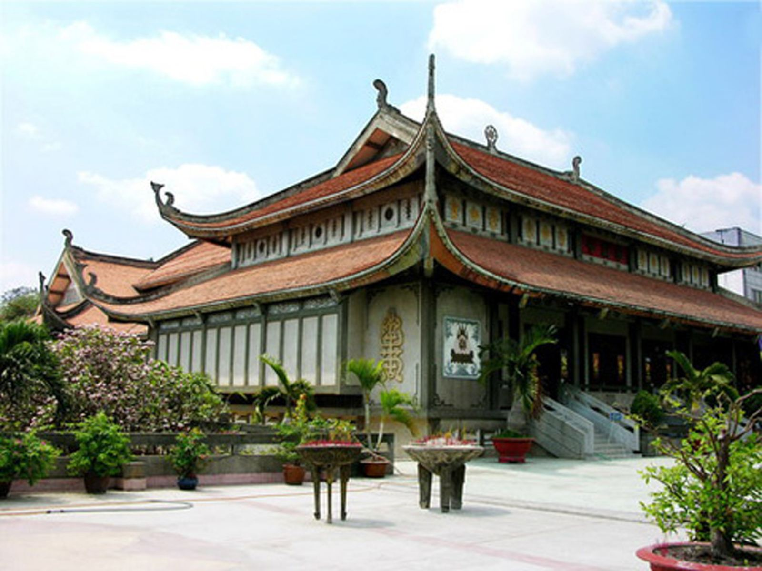
Chùa Quỳnh Lâm nơi Trần Cảo dấy binh khởi nghĩa

Slide 25
Em có nhận xét gì về phạm vi hoạt động, thời gian, lực lượng tham gia các cuộc khởi nghĩa nông dân đầu TK ?
Quy mô rộng lớn nhưng nổ ra lẻ tẻ, chưa đồng loạt.

Slide 26
2. Phong trào khởi nghĩa của nông dân ở đầu thế kỉ XVI
a. Nguyên nhân
b. Diễn biến
c. Kết quả
- Các cuộc khởi nghĩa đều thất bại
Em hãy cho biết kết quả của các cuộc khởi nghĩa?

Slide 27
HỘI Ý: 2phút
Theo em, vì sao các cuộc khởi nghĩa đều lần lượt thất bại ?
- Các cuộc khởi nghĩa nổ ra lẻ tẻ, rời rạc, chưa có sự liên kết với nhau nên quân triều đình dễ dàng đàn áp.
Các cuộc khởi nghĩa nổ ra một cách tự phát, chưa có sự chuẩn bị chu đáo.
- Lực lượng tham gia chủ yếu là nông dân…

Slide 28
2. Phong trào khởi nghĩa của nông dân ở đầu thế kỉ XVI
a. Nguyên nhân
b. Diễn biến
c. Kết quả
d. Ý nghĩa
Góp phần làm cho triều đình nhà Lê mau chóng sụp đổ.
Các cuộc khởi nghĩa tuy thất bại nhưng đã để lại ý nghĩa gì?

Slide 29
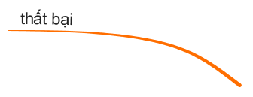
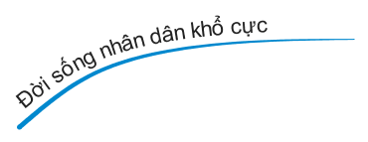



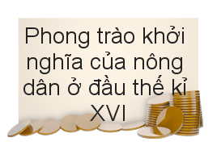




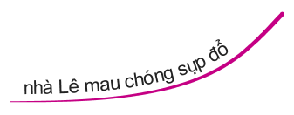

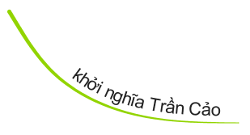

Slide 30
Chương V: ĐẠI VIỆT Ở CÁC THẾ KỶ XVI - XVIII
Tiết 48 -Bài 22: SỰ SUY YẾU CỦA NHÀ NƯỚC PHONG KIẾN
TẬP QUYỀN ( THẾ KỈ XVI - XVIII)
I. Tình hình chính trị - xã hội
II. Các cuộc chiến tranh Nam – Bắc Triều và Trịnh – Nguyễn
1. Chiến tranh Nam – Bắc Triều
a. Nguyên nhân:

Slide 31
Chương V: ĐẠI VIỆT Ở CÁC THẾ KỶ XVI - XVIII
Tiết 48 -Bài 22: SỰ SUY YẾU CỦA NHÀ NƯỚC PHONG KIẾN
TẬP QUYỀN ( THẾ KỈ XVI - XVIII)
I. Tình hình chính trị - xã hội
II. Các cuộc chiến tranh Nam – Bắc Triều và Trịnh – Nguyễn
1. Chiến tranh Nam – Bắc Triều
a. Nguyên nhân:
- Năm 1527, Mạc Đăng Dung cướp ngôi vua Lê lập ra nhà Mạc (Bắc triều).
Nhà Mạc (Bắc triều) được hình thành như thế nào?

Slide 32
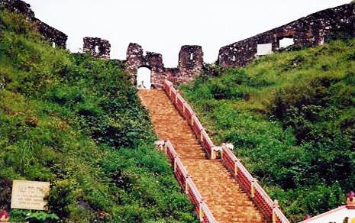
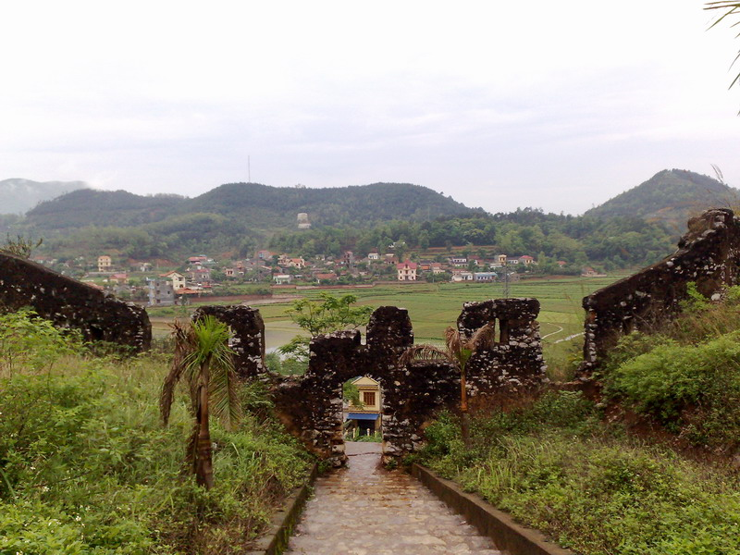
Di tích thành nhà Mạc ( Lạng Sơn)

Slide 33
Chương V: ĐẠI VIỆT Ở CÁC THẾ KỶ XVI - XVIII
Tiết 48 -Bài 22: SỰ SUY YẾU CỦA NHÀ NƯỚC PHONG KIẾN
TẬP QUYỀN ( THẾ KỈ XVI - XVIII)
I. Tình hình chính trị - xã hội
II. Các cuộc chiến tranh Nam – Bắc Triều và Trịnh – Nguyễn
1. Chiến tranh Nam – Bắc Triều
a. Nguyên nhân:
- Năm 1527, Mạc Đăng Dung cướp ngôi vua Lê lập ra nhà Mạc (Bắc triều).
- Năm 1553, Nguyễn Kim – một võ quan triều Lê đã chạy vào Thanh Hóa, lập một người dòng dõi nhà Lê lên làm vua, lấy danh nghĩa “ phù Lê diệt Mạc” ( Nam Triều).
Nam triều được hình thành như thế nào?

Slide 34
Chương V: ĐẠI VIỆT Ở CÁC THẾ KỶ XVI - XVIII
Tiết 48 -Bài 22: SỰ SUY YẾU CỦA NHÀ NƯỚC PHONG KIẾN
TẬP QUYỀN ( THẾ KỈ XVI - XVIII)
I. Tình hình chính trị - xã hội
II. Các cuộc chiến tranh Nam – Bắc Triều và Trịnh – Nguyễn
1. Chiến tranh Nam – Bắc Triều
a. Nguyên nhân:
- Năm 1527, Mạc Đăng Dung cướp ngôi vua Lê lập ra nhà Mạc (Bắc triều).
- Năm 1553, Nguyễn Kim – một võ quan triều Lê đã chạy vào Thanh Hóa, lập một người dòng dõi nhà Lê lên làm vua, lấy danh nghĩa “ phù Lê diệt Mạc” ( Nam Triều).
b. Hậu quả
Nhân dân đói khổ, đất nước bị chia cắt.
Chiến tranh Nam – Bắc triều đã gây tai họa gì cho nhân dân ta?

Slide 35
Chương V: ĐẠI VIỆT Ở CÁC THẾ KỶ XVI - XVIII
Tiết 48 -Bài 22: SỰ SUY YẾU CỦA NHÀ NƯỚC PHONG KIẾN
TẬP QUYỀN ( THẾ KỈ XVI - XVIII)
I. Tình hình chính trị - xã hội
II. Các cuộc chiến tranh Nam – Bắc Triều và Trịnh – Nguyễn
1. Chiến tranh Nam – Bắc Triều
2. Chiến tranh Trịnh – Nguyễn và sự chia Đàng Trong – Đằng Ngoài
a. Nguyên nhân:

Slide 36
Chương V: ĐẠI VIỆT Ở CÁC THẾ KỶ XVI - XVIII
Tiết 48 -Bài 22: SỰ SUY YẾU CỦA NHÀ NƯỚC PHONG KIẾN
TẬP QUYỀN ( THẾ KỈ XVI - XVIII)
I. Tình hình chính trị - xã hội
II. Các cuộc chiến tranh Nam – Bắc Triều và Trịnh – Nguyễn
1. Chiến tranh Nam – Bắc Triều
2. Chiến tranh Trịnh – Nguyễn và sự chia Đàng Trong – Đằng Ngoài
a. Nguyên nhân:
- Năm 1545, Nguyễn Kim chết, con rễ là Trịnh Kiểm lên thay, nắm toàn bộ binh quyền, hình thành thế lực họ Trịnh.
Trong lúc cuộc chiến tranh Nam - Bắc triều đang diễn ra, tình hình Nam triều có gì thay đổi?

Slide 37
Chương V: ĐẠI VIỆT Ở CÁC THẾ KỶ XVI - XVIII
Tiết 48 -Bài 22: SỰ SUY YẾU CỦA NHÀ NƯỚC PHONG KIẾN
TẬP QUYỀN ( THẾ KỈ XVI - XVIII)
I. Tình hình chính trị - xã hội
II. Các cuộc chiến tranh Nam – Bắc Triều và Trịnh – Nguyễn
1. Chiến tranh Nam – Bắc Triều
2. Chiến tranh Trịnh – Nguyễn và sự chia Đàng Trong – Đằng Ngoài
a. Nguyên nhân:
- Năm 1545, Nguyễn Kim chết, con rễ là Trịnh Kiểm lên thay, nắm toàn bộ binh quyền => hình thành thế lực họ Trịnh.
- Người con thứ của Nguyễn Kim là Nguyễn Hoàng được đưa vào trấn thủ Thuận Hóa, Quảng Nam => hình thành thế lực họ Nguyễn.
Sự hình thành thế lực phong kiến họ Nguyễn ở phía Nam như thế nào?

Slide 38

Cuộc chiến tranh Trịnh-Nguyễn đã dẫn đến hậu quả như thế nào?

Slide 39
Chương V: ĐẠI VIỆT Ở CÁC THẾ KỶ XVI - XVIII
Tiết 48 -Bài 22: SỰ SUY YẾU CỦA NHÀ NƯỚC PHONG KIẾN
TẬP QUYỀN ( THẾ KỈ XVI - XVIII)
I. Tình hình chính trị - xã hội
II. Các cuộc chiến tranh Nam – Bắc Triều và Trịnh – Nguyễn
1. Chiến tranh Nam – Bắc Triều
2. Chiến tranh Trịnh – Nguyễn và sự chia Đàng Trong – Đằng Ngoài
a. Nguyên nhân:
- Năm 1545, Nguyễn Kim chết, con rễ là Trịnh Kiểm lên thay, nắm toàn bộ binh quyền => hình thành thế lực họ Trịnh.
- Người con thứ của Nguyễn Kim là Nguyễn Hoàng được đưa vào trấn thủ Thuận Hóa, Quảng Nam => hình thành thế lực họ Nguyễn.
b. Hậu quả:
- Nhân dân bị đói khổ, li tán.
- Đất nước bị chia cắt :
+ Đàng Ngoài
+ Đàng Trong

Slide 40
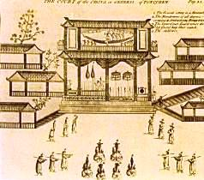
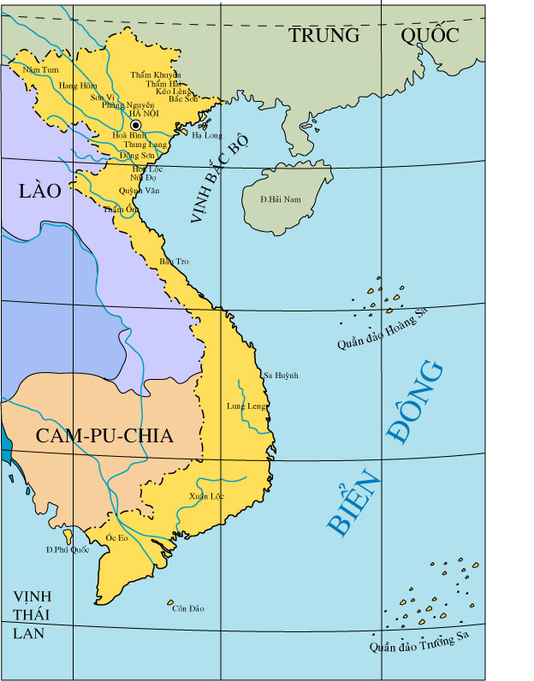

H: Cuộc chiến tranh Trịnh-Nguyễn đã dẫn đến hậu quả như thế nào?
Đàng ngoài
Họ Trịnh
Sông Gianh (Quảng Bình)
Đàng trong
PHỦ CHÚA TRỊNH
HỌ NGUYỄN
Lược đồ chiến tranh Trịnh - Nguyễn

Slide 41
Qua tiết học, em có nhận xét gì về tình hình kinh tế, xã hội Việt Nam trong các thế kỉ XVI - XVIII?
Không ổn định do chính quyền thay đổi liên miên và chiến tranh liên tiếp xảy ra => Đời sống nhân dân đói khổ.
Qua tình hình chính trị, xã hội Việt Nam trong các thế kỉ XVI – XVIII, điều em mong muốn là gì và điều em không muốn là gì ?

Slide 42


TRÒ CHƠI Ô CHỮ
Dưới thời của vua Lê Tương Dực, ai là người gây nhiều
phe phái, đánh nhau liên miên?
Tổ chức cao nhất của nhà nước phong kiến:
Ai là người lãnh đạo cuộc khởi nghĩa
nông dân năm 1511?
Khi nhà Lê suy thoái, ai là người phải gánh chịu
hậu quả cuối cùng?
Ngoài việc nông dân mâu thuẫn với quan lại
triều đình, họ còn mâu thuẫn với ai?
Địa điểm bùng nổ cuộc khởi nghĩa
Phùng Chương (1515)?
Chế độ có vua là người đứng đầu, có quyền lực tối cao
Nhất?
T
R
Ị
N
H
D
U
Y
S
Ả
N
T
+ 1
Câu 1
T
R
R
I
Ề
U
Đ
Ì
N
H
Câu 2
+ 2
T
R
Ầ
N
T
U
Â
N
Ầ
Câu 3
+ 3
N
H
Â
N
N
D
Â
N
Câu 4
+ 4
Đ
Ị
A
C
H
Ủ
C
Câu 5
+ 5
T
A
M
Đ
Ả
O
Ả
Câu 6
+ 6
P
H
O
I
Ế
N
O
N
G
K
Câu 7
+ 7

Slide 43
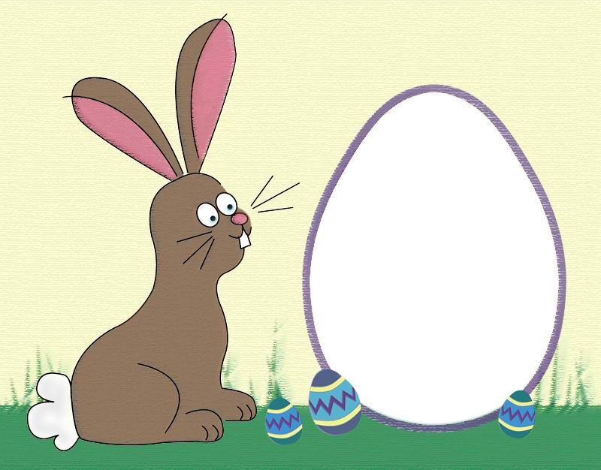
CÁC EM HÃY NHỚ
- Học bài - bài 22
Đọc trước và soạn phần I (Kinh tế)
bài 23

Slide 44


Slide 45
2. Vì sao nhà nước thời Lê đầu thế kỉ XV rất thịnh trị mà sang thế kỉ XVI lại bị suy thoái nhanh chóng ?
A. Vua quan ăn chơi xa xỉ.
B. Nội bộ “chia bè kéo cánh”, tranh giành quyền lực.
C. Quan lại địa phương “cậy quyền thế ức hiếp dân”, “dùng của như bùn đất”, “coi dân như cỏ rác”.
D.Các câu trên đều đúng.

Slide 46
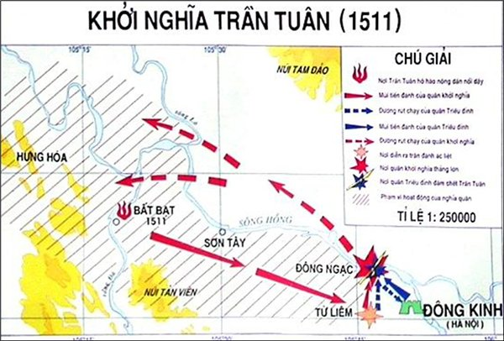
Tháng 11 năm 1511, cuộc khởi nghĩa do Trần Tuân lãnh đạo đã bùng nổ ở Hưng Hóa và lan rộng đến một số địa phương như Sơn Tây, Vĩnh Phúc, Phú Thọ. Trần Tuân có ông và cha đều đậu Tiến sĩ, làm quan cho triều Lê. Nay thấy vua chỉ biết ăn chơi không lo chính sự nên mới nổi dậy. Cuộc khởi nghĩa này đã làm cho cả triều đình náo loạn. Nghĩa quân đã từng tiến về vùng Từ Liêm (Hà Nội), uy hiếp kinh thành Thăng Long. Sau đó bị quân đội của triều đàn áp và tan rã.

Slide 47
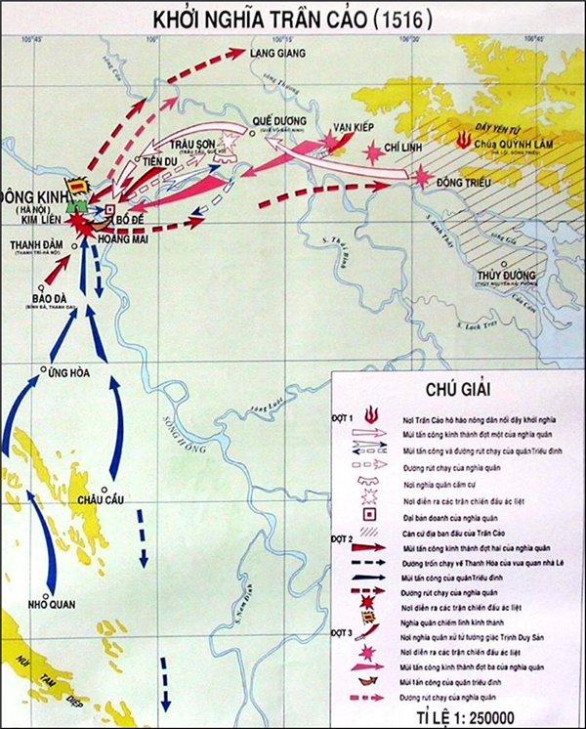
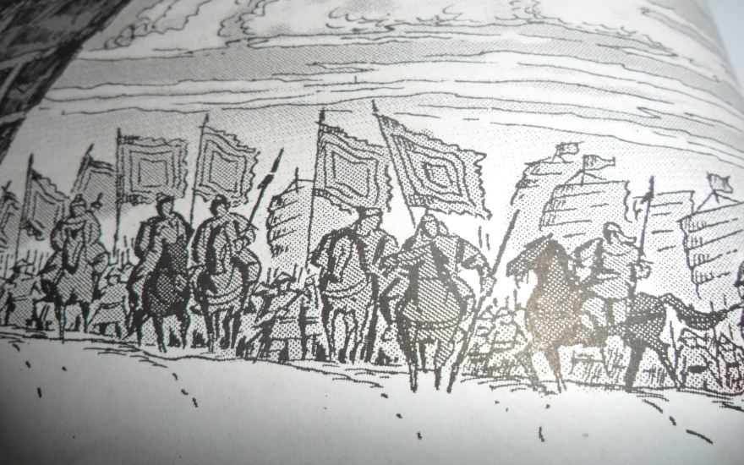
Khởi nghĩa Trần Cảo là cuộc khởi nghĩa tiêu biểu nhất. Nghĩa quân cạo trọc đầu, chỉ để ba chỏm tóc, gọi là “quân ba chỏm”. Nghĩa quân ba lần tấn công vào Thăng Long, có lần chiếm được kinh thành, vua quan nhà Lê phải chạy vào Thanh Hóa.
Trong các cuộc khởi nghĩa trên, khởi nghĩa nào là tiêu biểu nhất?

Slide 48
Tiết 48 – Bài 22: SỰ SUY YẾU CỦA NHÀ NƯỚC PHONG KIẾN TẬP QUYỀN (THẾ KỈ XVI - XVIII)
I. TÌNH HÌNH CHÍNH TRỊ - XÃ HỘI VIỆT NAM Ở CÁC THẾ KỈ XVI - XVIII (tiếp theo)
3. Sự hình thành Nam - Bắc triều.
a. Nguyên nhân:
b. Hậu quả: Nhân dân bị đối khổ, đất nước bị chia cắt.
4. Cuộc chiến tranh Trịnh - Nguyễn.
a. Nguyên nhân:
- Năm 1545, Nguyễn Kim chết, con rễ là Trịnh Kiểm lên thay, nắm toàn bộ binh quyền, hình thành thế lực họ Trịnh.
- Người con thứ của Nguyễn Kim là Nguyễn Hoàng được đưa vào trấn thủ Thuận Hóa, Quảng Nam, hình thành thế lực họ Nguyễn.
H: Trong lúc cuộc chiến tranh Nam - Bắc triều đang diễn ra, tình hình Nam triều có gì thay đổi?
H: Sự hình thành thế lực phong kiến họ Nguyễn ở phía Nam như thế nào?
H:.Vậy cuộc chiến tranh Nam - Bắc triều thực chất là cuộc chiến giữa nhà Mạc với họ nào?

